Slide 1


Leonardo da Vinci
'Leonardo Da Vinci - El genio europeo 'rinde así homenaje a un artista extraordinario y fuera del tiempo que sigue marcando a la humanidad con su modernidad. La exposición gira en torno a 4 temas: hombre, artista, ingeniero y humanista. Algunos originales se presentarán en exclusiva como el códice sobre el vuelo de los pájaroso su único autorretrato. Esta es la exposición más grande y completa sobre este genio europeo.

Slide 2
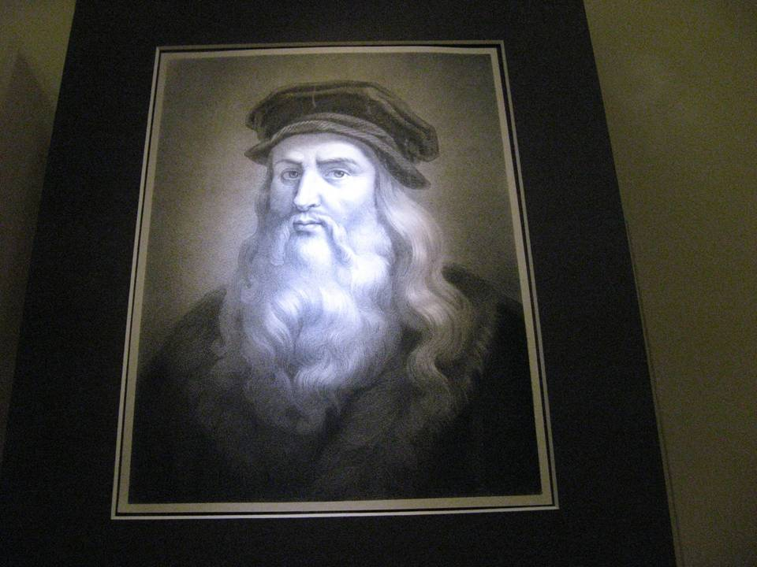

Slide 3
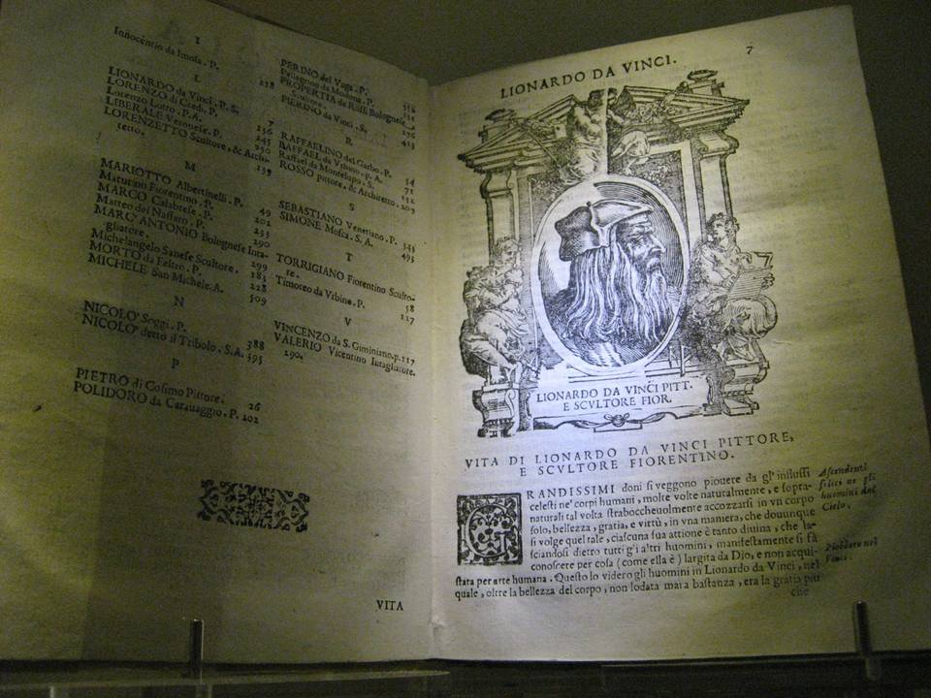

Slide 4

Nacido en Vinci el 15/04/1452; Muerte en Amboise el 02/05/1519Leonardo da Vinci, gran pintor del Renacimiento, ha tenido una gran influencia en la historia del arte. Su estilo y sus aportaciones a la iconografía han marcado un punto de inflexión en la pintura como su técnicas fumato (técnica combinada).Genio polifacético (dibujo, pintura, escultura, arquitectura, urbanismo ...), el padre de La Última Cena y de La Gioconda también intuyó varios inventos como el avión, el paracaídas o el submarino .Lamentamos que determinados procesos técnicos elegidos de Da Vinci no han resistido mejor el tiempo. Artista en constante ebullición, se fue muchas obras inconclusas.

Slide 5
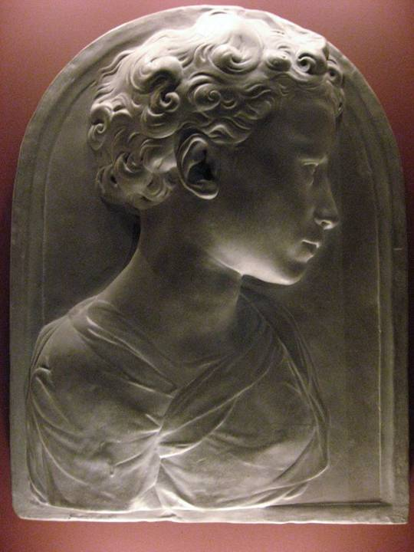


Slide 6
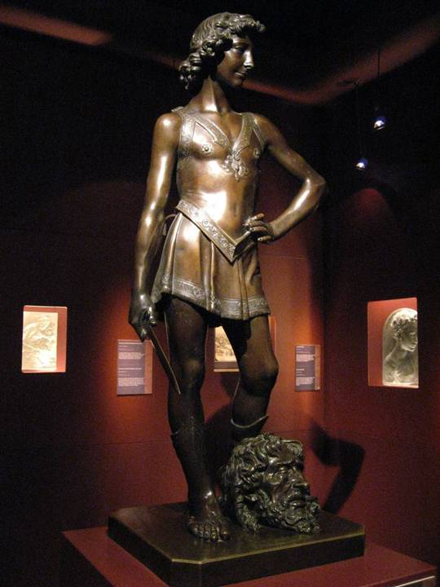


Slide 7
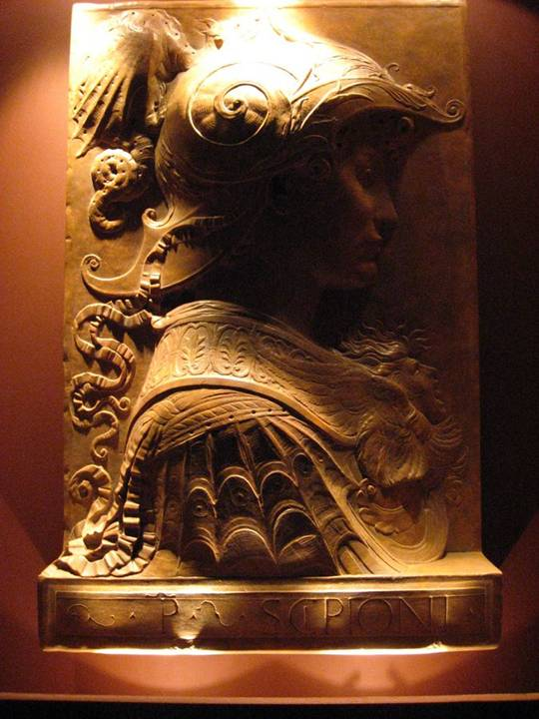


Slide 8
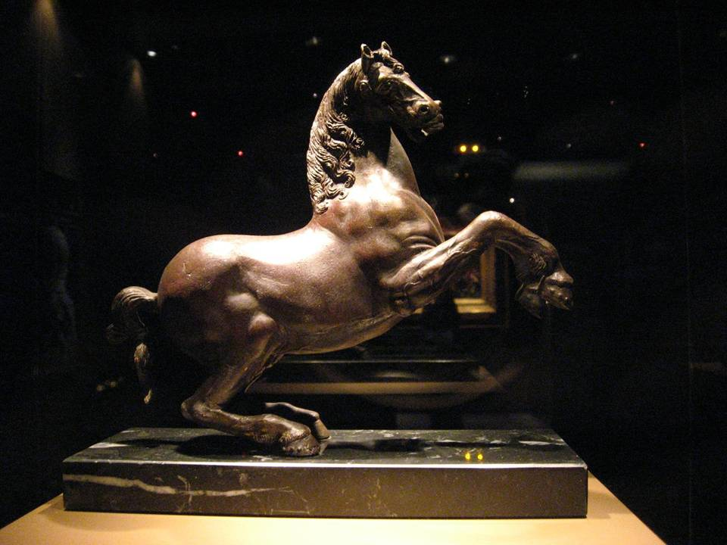

Slide 9
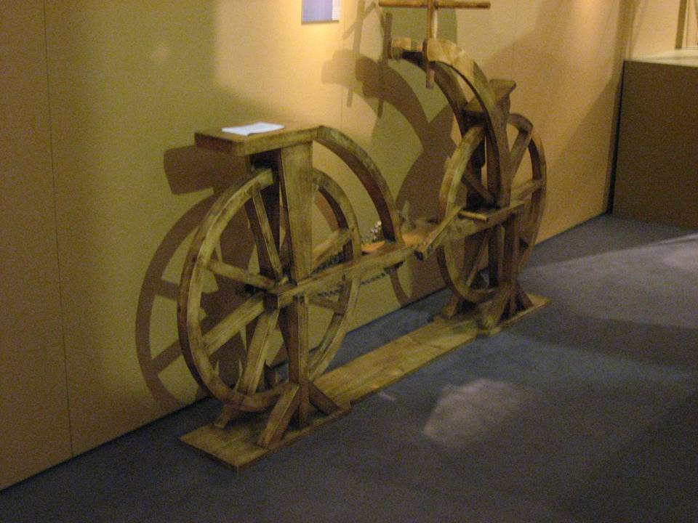

Slide 10
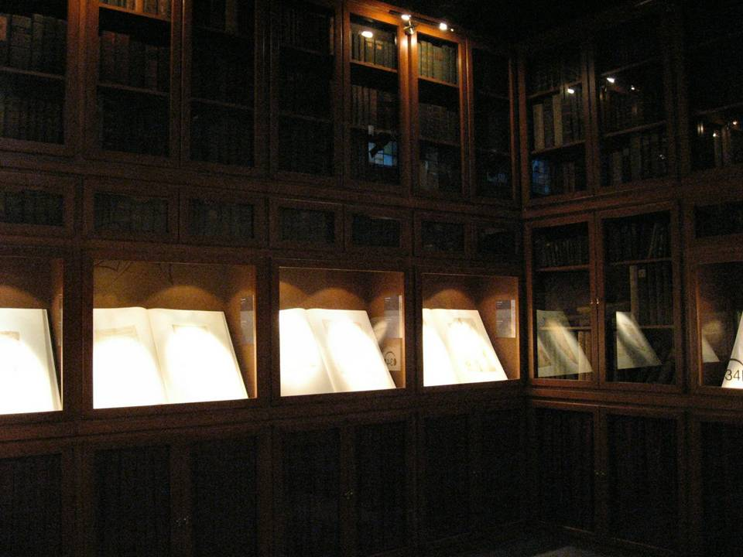

Slide 11
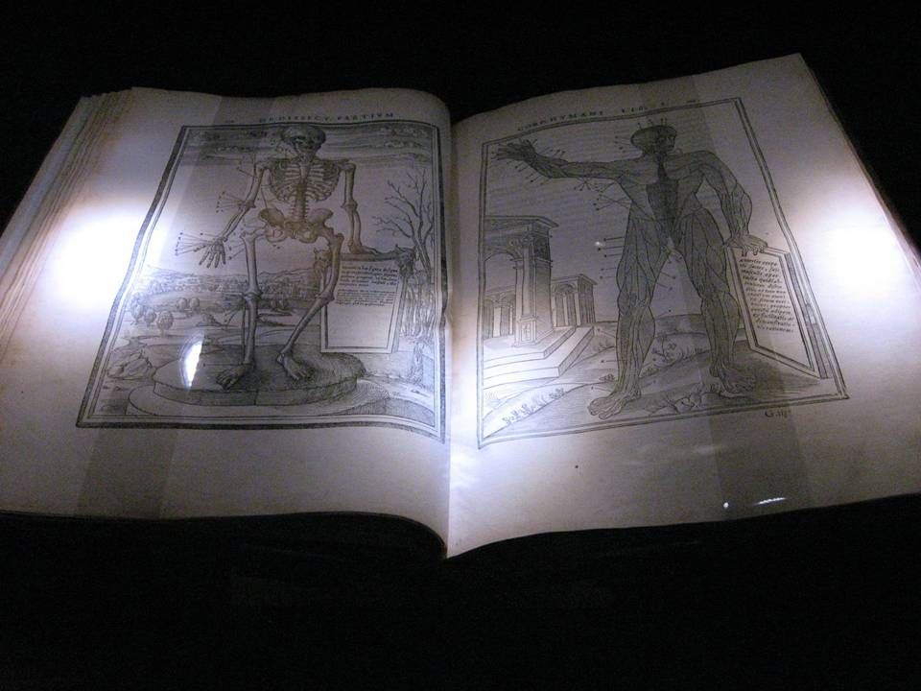

Slide 12
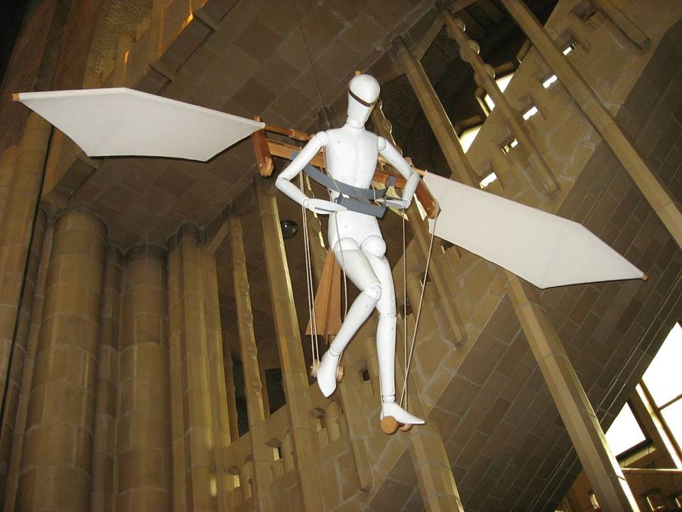

Slide 13
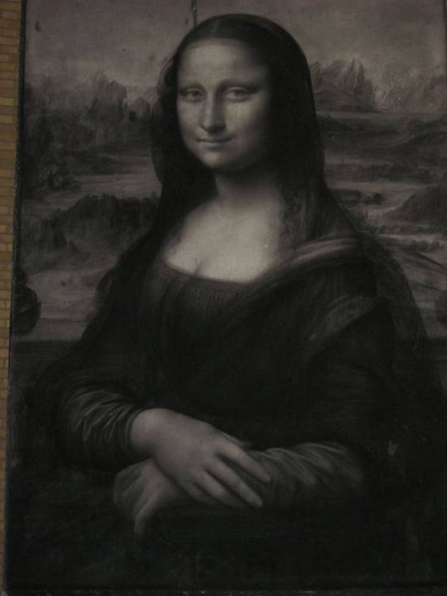


Slide 14
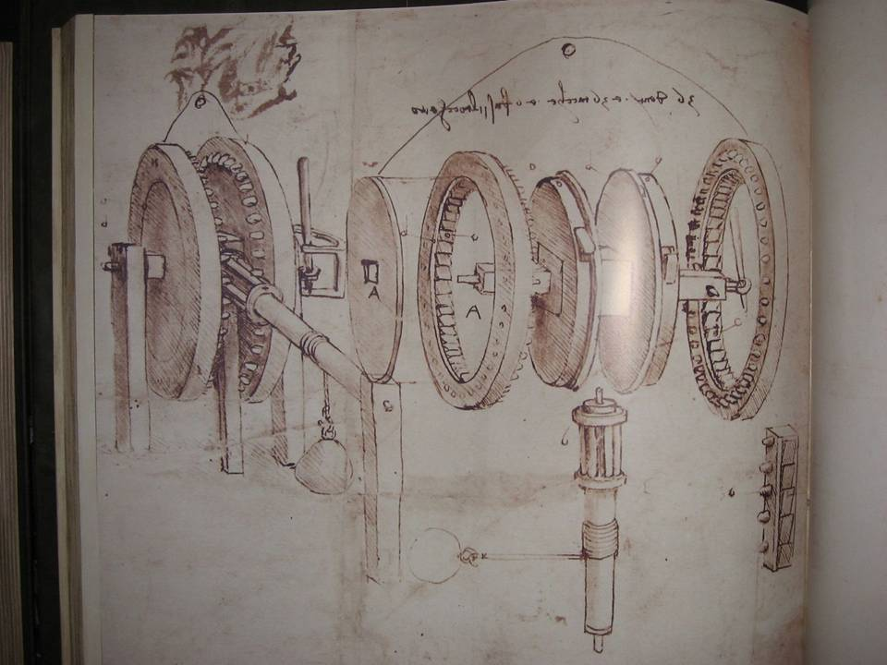

Slide 15
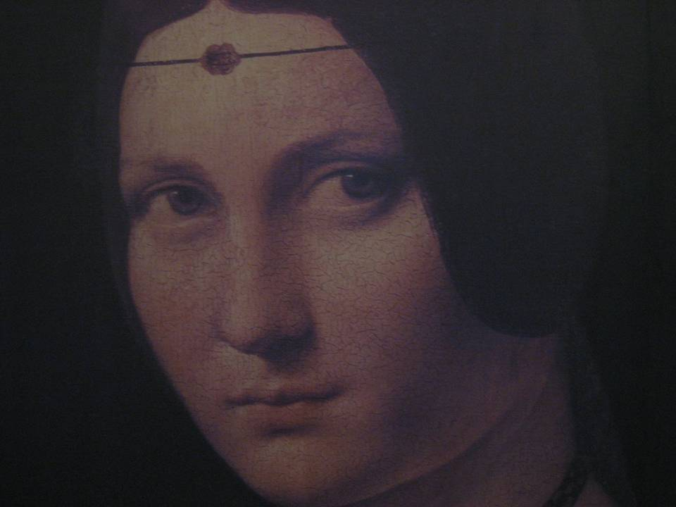

Slide 16
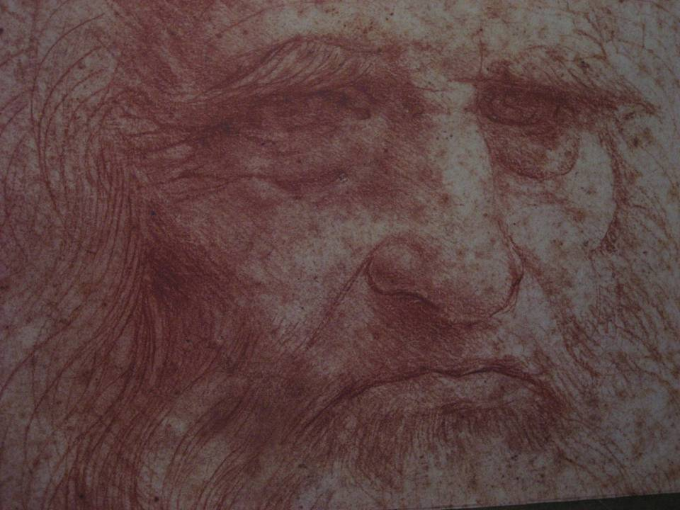

Slide 17


Slide 18







¿Te ha gustado?
Puedes ver más entrando
Aquí
Además puedes recibir powerpoints en tu correo electrónico suscribiéndote aquí:

